Slide 1
Java程序设计
孟凡超
哈尔滨工业大学(威海)计算机科学与技术学院
mengfanchao74@163.com

Slide 2
课程内容
第1章 概述
第2章 标识符和数据类型
第3章 表达式和流程控制语句
第4章 数组、向量和字符串
第5章 进一步讨论对象和类
第6章 Java语言中的异常
第7章 Java的图形用户界面设计
第8章 Swing组件
第9章 Java Applet
第10章 Java数据流
第11章 线程
第12章 Java网络功能

Slide 3
第7章 Java的图形用户界面设计
7.1 AWT与Swing
7.2 容器
7.3 布局
7.4 事件处理

Slide 4
7.1 AWT和Swing
Java图形用户界面设计工具包：AWT和Swing。
AWT
AWT是Abstract Window Toolkit(抽象窗口工具包)的缩写，这个工具包提供了一套与本地图形界面进行交互的接口。
AWT的图形函数与操作系统提供的图形函数有着一一对应的关系，也就是说，当我们利用AWT来构建图形用户界面的时候，我们实际上是在利用操作系统所提供的图形库。
为了实现Java语言所宣称的“一次编译、到处运行”的概念，AWT不得不通过牺牲功能来实现其平台无关性，也就是说，AWT所提供的图形功能是各种通用型操作系统所提供的图形功能的交集。
由于AWT是依靠本地方法来实现其功能的，我们通常把AWT控件称为重量级控件。

Slide 5
7.1 AWT和Swing
Swing
Swing是在AWT的基础上构建的一套新的图形界面系统，它提供了AWT所能提供的所有功能，并用纯粹的Java代码对AWT的功能进行了大幅度的扩展。例如说并不是所有的操作系统都提供了对树形控件的支持， Swing 利用了AWT 中所提供的基本作图方法对树形控件进行模拟。
由于 Swing 控件是用纯粹的Java代码来实现的，因此在一个平台上设计的树形控件可以在其他平台上使用。
由于在Swing 中没有使用本地方法来实现图形功能，我们通常把Swing控件称为轻量级控件。

Slide 6
7.1 AWT和Swing
AWT和Swing区别
AWT是基于本地方法的C/C++程序，其运行速度比较快，Swing是基于AWT的Java程序，其运行速度比AWT要慢。
AWT的控件在不同的平台可能表现不同(例如，在Windows操作系统上的AWT窗口是Windows的风格，而在Unix操作系统上的则是XWindow风格)，而Swing在所有平台表现是一致的。
Swing要比AWT拥有更多的功能。由于Swing是在AWT基础上扩展而来的，因此，AWT依赖于AWT顶层容器，除此之外，Swing几乎实现了所有平台上的标准组件。

Slide 7
7.1AWT与Swing
AWT中主要类继承关系
MenuComponent
Object
Button
Canvas
MenuBar
MenuItem
Component
Checkbox
Choice
Container
Label
List
Panel
Window
Scrollbar
TextComponent
Applet
Framework
Dialog
TextField
TextArea

Slide 8
7.1AWT与Swing
Swing中主要类继承关系
Swing组件与AWT组件最大的不同是，Swing组件在实现时不包含任何本地代码，因此Swing组件可以不受硬件平台限制。

Slide 9
7.2 容器
基本概念
组件：组件是指构成图形界面的元素，在Java中用类表示，如按钮(JButton)、标签(JLabel)、列表(JList)和文本框(JText)等。
组件分类
基本组件：不包含其它组件的组件称为基本组件或者原子组件。
容器组件：包含其它组件的组件称为容器组件，或简称为容器。容器又可以进一步分为顶层容器和非顶层容器(中间容器)。

Slide 10
7.2 容器
1 顶层容器
顶层容器：可以独立使用的容器，它无需依赖于其它容器而存在，并可以包含其它组件。
顶层容器分类
JFrame：是一个带有标题行和控制按钮(最小化、恢复/最小化、关闭)的独立窗口，创建应用程序时需要使用JFrame。
JApplet：创建小应用程序时使用JApplet，它被包含在浏览器窗口中。
JDialog：创建对话框时使用JDialog。
JWindow：是一个不带有标题行和控制按钮的窗口。

Slide 11
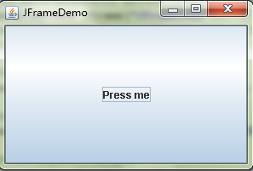
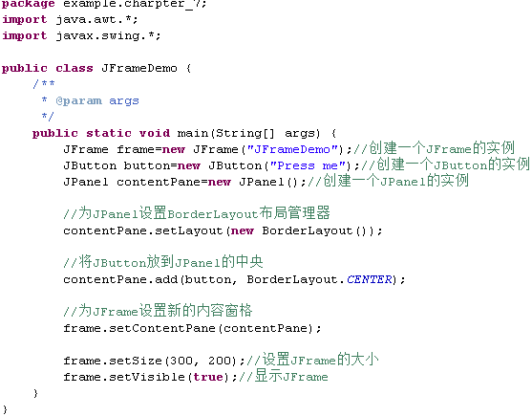
7.2 容器
2 使用JFrame创建一个应用程序

Slide 12
7.2 容器
3 内容窗格
每个顶层容器都有一个内容窗格(ContentPane)，顶层容器中除菜单之外的组件都放在这个内容窗格中。
将组件放入内容窗格方法1：
通过顶层容器的getContentPane()方法获取默认的内容窗格，然后将组件添加到内容窗格中。
Container contentPane=frame.getContentPane();
contentPane.add(button, BorderLayout.CENTER);
frame.getContentPane().add(button, BorderLayout.CENTER);

Slide 13
7.2 容器
将组件放入内容窗格方法2：
创建新的内容窗格取代顶层容器默认的内容窗格。
//创建一个JPanel实例
JPanel contentPane=new JPanel();
//设置JPanel实例的布局管理器
contentPane.setLayout(new BorderLayout());
//将Button组件实例添加到Jpanel实例中
contentPane.add(button, BorderLayout.CENTER);
/**通过顶层容器的setContentPane方法将Jpanel实例设置为新的内容窗格**/
frame.setContentPane(contentPane);

Slide 14
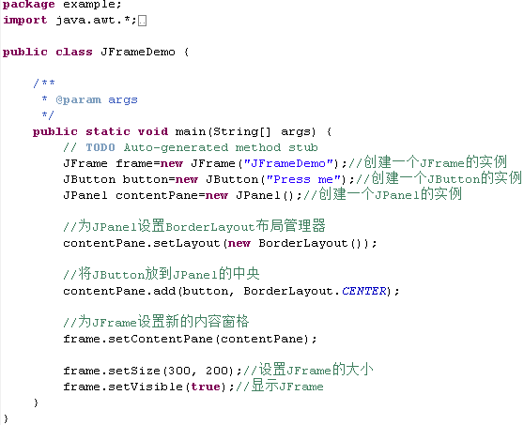
7.2 容器

Slide 15
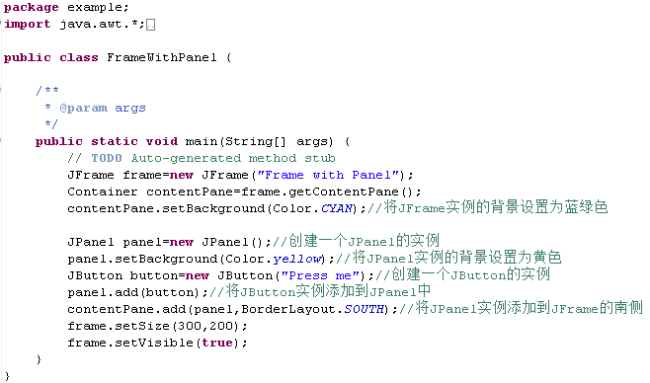
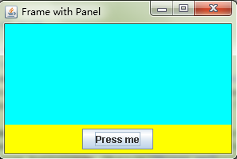
7.2 容器
4 面板(JPane)：面板属于中间容器，不能独立存在但可以嵌套，面板必须被添加到其他容器内部。

Slide 16
7.3 布局
Java平台布局管理器
容器中包含了组件，组件的布局(位置/大小)通常由布局管理器复负责安排。
每个容器(例如，JPanel或者顶层容器的内容窗格)都有一个默认的布局管理器，Java程序的开发者可以通过容器的setLayout()方法改变容器的布局管理器。
Java平台的主要布局管理器(java.awt包)包括：FlowLayout、BorderLayout、GridLayout、CardLayout、BoxLayout、SpringLayout等。

Slide 17
7.3 布局
(1)FlowLayout布局管理器
对容器中组件进行布局的方式是将组件逐个地安放在容器中的一行上，一行放满后就另起一个新行。
FlowLayout的构造方法：
public FlowLayout();
public FlowLayout(int align);
public FlowLayout(int align, int hgap, int vgap);
Align设定组件的对齐方式，取值有FlowLayout.LEFT、FlowLayout.RIGHT和FlowLayout.CENTER三种方式，分别表示左对齐、右对齐、居中。
Hgap和vgap设定组件的水平和垂直间距。

Slide 18
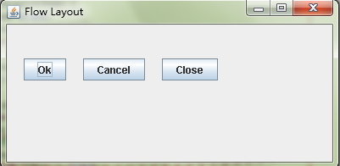
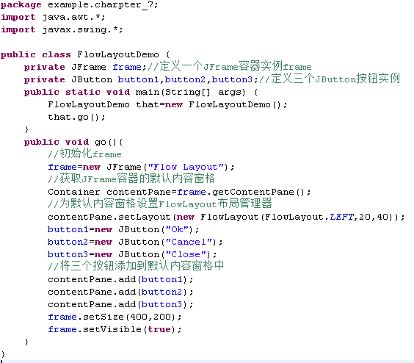
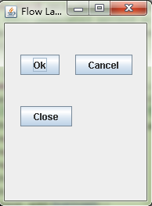
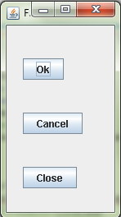
7.3 布局

Slide 19
7.3 布局
(2)BorderLayout布局管理器
BorderLayout是顶层容器中内容窗格的默认布局管理器，每个由BorderLayout管理的容器被划分成北(North)、南(South)、西(West)、东(East)、中(Center)五个区域，在每个区域可以加入一个组件。
BorderLayout构造方法：
public BorderLayout();
public BorderLayout(int hgap, int vgap);
hgap和vgap设定组件的水平和垂直间距。

Slide 20
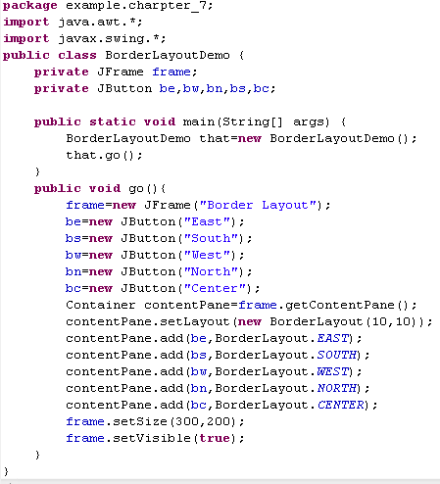
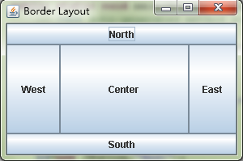
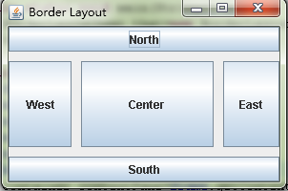
7.3 布局

Slide 21
7.3 布局
(3)GridLayout布局管理器
GridLayout是一种网格式的布局管理器，它将容器空间划分成若干行乘若干列的网格，组件依次放入其中，每个组件占据一格。
GridLayout的构造方法：
public GridLayout();
public GridLayout(int rows, int cols);
public GridLayout(int rows, int cols, int vgap);
rows和cols分别指定网格的行数和列数。
hgap和vgap分别表示网格间的水平间距和垂直间距。

Slide 22
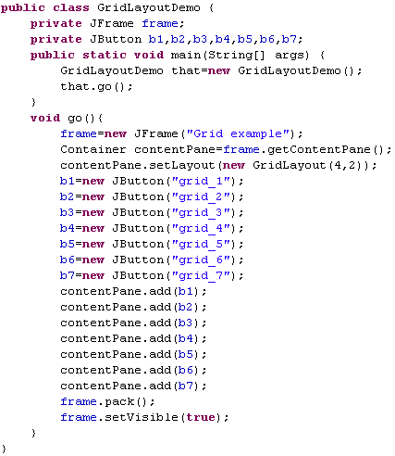
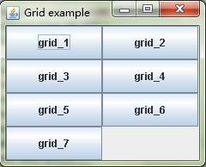
7.3 布局

Slide 23
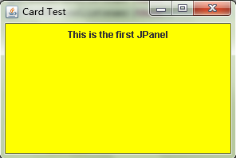
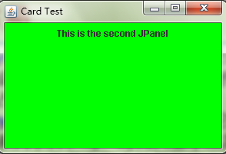
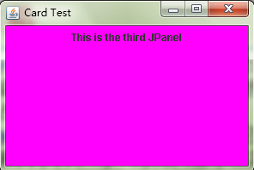
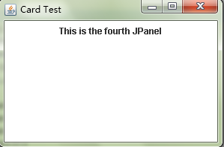
7.3 布局
(4)CardLayout布局管理器
卡片式布局管理器，它将容器中的组件处理为一系列卡片，每一时刻只显示出其中的一张。

Slide 24
7.3 布局
(5)BoxLayout布局管理器
它将容器中的组件按水平方向排成一行或按垂直方向排成一列。当组件排成一行时，每个组件可以有不同的宽度；当组件排成一列时，每个组件可以有不同的高度。
BoxLayout的构造方法：
public BoxLayoutLayout(Container target, int axis);
target指明是为哪个容器设置此布局管理器；
Axis指明组件的排列方向，BoxLayout.X_AXIS、BoxLayout.Y_AXIS分别表示按水平方向排列和按垂直方向排列。

Slide 25
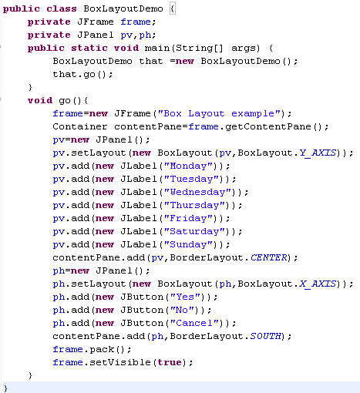
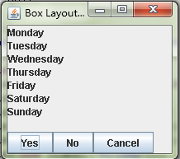
7.3 布局

Slide 26
7.4 事件处理
1 事件处理模型
(1)事件
事件是用户在界面上的一个操作（通常使用各种输入设备，如：鼠标、键盘等来完成）。
当一个事件发生时，该事件用一个事件对象来表示。事件对象有对应的事件类。不同的事件类描述不同类型的用户动作。事件类包含在java.awt.event和javax.swing.event包中。
每类事件对应一个监听程序接口，它规定了接收并处理该类事件的方法规范。例如对应ActionEvent事件有ActionListener接口。
public interface ActionListener extends EventListener{
public void actionPerformed(ActionEvent e);
}

Slide 27
7.4 事件处理
(2)事件源
产生事件的组件叫事件源。例如，在一个按钮上单击鼠标时，该按钮就是事件源，会产生一个ActionEvent类型的事件。
(3)事件处理器（事件处理方法）
事件处理器是一个接收事件对象并进行相应处理的方法。事件处理器包含在一个类中，这个类的对象负责检查事件是否发生，若发生就激活事件处理器进行处理。

Slide 28
7.4 事件处理
(4)事件监听器类
包含事件处理器，并负责检查事件是否发生，若发生就激活事件处理器进行处理的类叫做事件监听器类，其实例就是事件监听器对象。
事件监听器类必须实现事件监听器接口或继承事件监听器适配器类。
事件监听器接口定义了处理事件必须实现的方法。
事件监听器适配器类是对事件监听器接口的简单实现，目的是为了减少编程的工作量。

Slide 29
7.4 事件处理
(5)注册事件监听器
为了能够让事件监听器检查某个组件（事件源）是否发生了某些事件，并且在发生时激活事件处理器进行相应的处理，必须在事件源上注册事件监听器。这是通过使用事件源组件的以下方法来完成的：
addXxxListener（事件监听器对象）
Xxx对应相应的事件类。

Slide 30
7.4 事件处理
事件监听器类应该包括以下两部分内容：
1)在事件监听器类的声明中指定要实现的监听器接口名，如：
public class MyListener implements XxxListener {
…
}
2)实现监听器接口中的事件处理方法，如：
public void 事件处理方法名(XxxEvent e) {
...//处理某个事件的代码...
}
然后，在一个或多个组件上可以进行监听器类的实例的注册。如：
组件对象.addXxxListener(MyListener对象);

Slide 31
7.4 事件处理
接收事件对象，激活事件处理器，实现预定功能
产生并传递事件对象
外
部
动
作
事件
对象
监听器类
（含事件处理器）
事件源
（例如一个按钮）
监听器对象
（含事件处理器）
注册
实例化
含有
图形界面程序
（一个类）

Slide 32
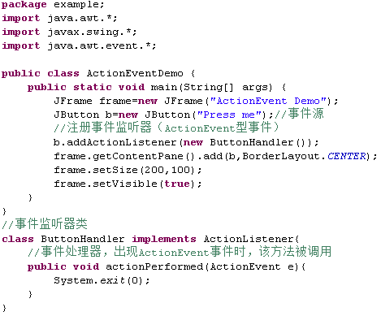
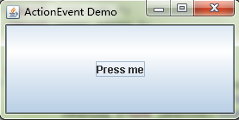
7.4 事件处理

Slide 33
7.4 事件处理
产生并传递 ActionEvent事件对象e
接收事件对象e，激活事件处理器，实现关闭窗口功能。
单
击
关
闭
按
钮
事件
对象
e
ActionEvent监听器类
ButtonHandler
（含关闭窗口
事件处理器）
监听器对象
（含关闭窗口
事件处理器）
事件源
按钮对象b
注册
实例化
含有
图形界面程序
（ActionEventDemo）

Slide 34
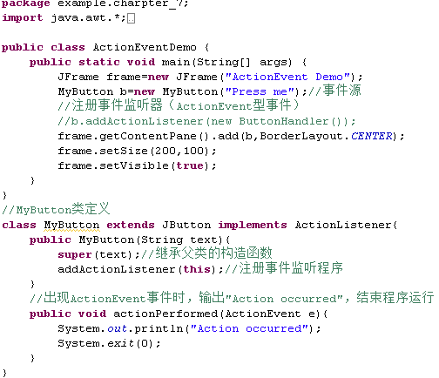
7.4 事件处理
在事件源中定义事件监听器

Slide 35
7.4 事件处理
2 事件的种类
每一类事件有一个相应的事件监听器接口，该接口定义了接收和处理事件的抽象方法。实现该接口的类，就是监听器类。其对象可作为监听器对象向相应的组件注册。
事件的类名通常为：XxxEvent，对应的事件监听器接口名通常为：XxxListener。
一个监听器接口定义了一种以上的抽象事件处理方法（事件处理器）。
事件监听器类实现事件监听器接口，其类名可以由我们自己取。事件监听器类需要我们自己编写。

Slide 36
7.4 事件处理
3 一个事件处理例子
事件类别 | interface名称 | 方法
Mouse Motion | MouseMotionListener | mouseDragged(MouseEvent) mouseMoved(MouseEvent)
Mouse Button | MouseListnener | mousePressed(MousEvent) mouseReleased(MouseEvent) mouseEntered(MouseEvent) mouseExited(MouseEvent) mouseClicked(MouseEvent)

Slide 37
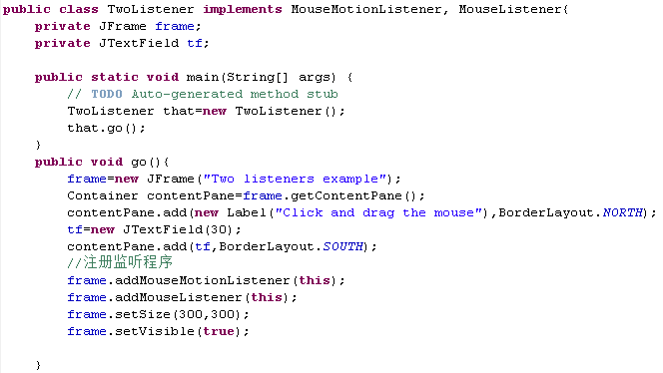
7.4 事件处理
同时实现两个接口
监听多类事件

Slide 38
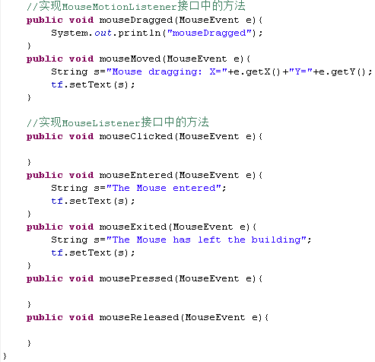
7.4 事件处理

Slide 39
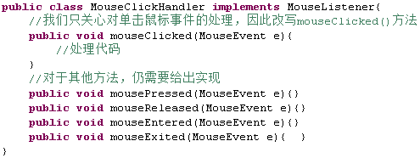
7.4 事件处理
4 监听适配器
单击鼠标事件监听器类(实现监听器类)

Slide 40
7.4 事件处理
mouseListener接口
public interface mouseListener extends EventListener{
public void mouseClicked(MouseEvent e);
public void mousePressed(MouseEvent e);
public void mouseReleased(MouseEvent e);
public void mouseEntered(MouseEvent e);
public void mouseExited(MouseEvent e);
}
对应的适配器mouseAdapter
public abstract class mouseAdapter implements mouseListener {
public void mouseClicked(MouseEvent e){}
public void mousePressed(MouseEvent e){}
public void mouseReleased(MouseEvent e){}
public void mouseEntered(MouseEvent e){}
public void mouseExited(MouseEvent e){}
}

Slide 41
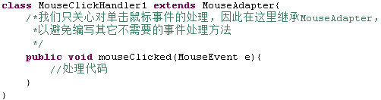
7.4 事件处理
单击鼠标事件监听器类(继承适配器)

Slide 42
作业

